Slide 1
ТРАНСПОРТИРОВКА ПОСТРАДАВШЕГО
Тема 4 · Травмы, ранения, поражения и прочие состояния

Slide 2
СОДЕРЖАНИЕ
Оказание первой помощи при травмах, ранениях и поражениях, прочих состояниях
1
Предпочтение скорой помощи
2
Самостоятельная доставка
2
3
Выбор места
4
Подготовка и фиксация
5
Наблюдение в пути

Slide 3
ПОЧЕМУ ПРЕДПОЧТИТЕЛЬНА СКОРАЯ ПОМОЩЬ
Оказание первой помощи при травмах, ранениях и поражениях, прочих состояниях
Бригада скорой медицинской помощи располагает обученным персоналом, средствами иммобилизации, кислородом и оборудованием для наблюдения и реанимации. При тяжелой травме самостоятельное перемещение может усилить кровотечение, сместить отломки или повредить позвоночник.
3

Slide 4
КОГДА РАССМАТРИВАЮТ САМОСТОЯТЕЛЬНУЮ ДОСТАВКУ
Оказание первой помощи при травмах, ранениях и поражениях, прочих состояниях
1
Нет связи
2
Бригада недоступна
Вызвать скорую помощь невозможно, а оставаться без медицинской помощи опаснее перевозки.
Расстояние, погода или местность не позволяют специалистам добраться до пострадавшего.
4
3
Непосредственная опасность
4
Легкое состояние
Место происшествия нельзя сделать безопасным и требуется эвакуация.
Травма допускает безопасную поездку без специальной медицинской транспортировки.

Slide 5
КОГДА ПЕРЕВОЗКА ОСОБЕННО РИСКОВАННА
Оказание первой помощи при травмах, ранениях и поражениях, прочих состояниях
• Нарушено сознание или дыхание нестабильно
• Есть массивное или продолжающееся кровотечение
• Подозревается травма головы, шеи, позвоночника или таза
• Есть открытая травма груди или живота
• Состояние быстро ухудшается или возможна реанимация
5
В этих случаях предпочтительно не перемещать пострадавшего и дождаться профессиональной помощи, если место безопасно.

Slide 6
КУДА ДОСТАВЛЯТЬ
Оказание первой помощи при травмах, ранениях и поражениях, прочих состояниях
• В ближайшую медицинскую организацию, способную оказать необходимую помощь.
• В травматологический пункт — при подходящей по тяжести изолированной травме.
• В учреждение, которое указал диспетчер скорой медицинской помощи.
• По наиболее безопасному маршруту с минимальным риском задержки.
• Не тратьте время на дальнюю поездку только из-за личных предпочтений.
6
Заранее уточните адрес, подъезд, приемное отделение и возможность немедленного приема.

Slide 7
ПОДГОТОВКА ПЕРЕД ДОРОГОЙ
Оказание первой помощи при травмах, ранениях и поражениях, прочих состояниях
1
Повторно оцените сознание и дыхание.
2
Остановите кровотечение, закройте раны и проверьте повязки.
7
3
Обездвижьте предполагаемые переломы в найденном положении.
4
Выберите положение с учетом дыхания и области травмы.
5
Укройте пострадавшего и защитите от перегревания.
6
Подготовьте документы, упаковки веществ и сведения об оказанной помощи.

Slide 8
ПОЛОЖЕНИЕ И КОМФОРТ
Оказание первой помощи при травмах, ранениях и поражениях, прочих состояниях
Безопасное размещение
Комфорт
• надежно закрепите носилки или место в автомобиле
• не допускайте скручивания туловища и ударов поврежденной частью
• подложите мягкий материал в пустоты и под выступающие участки
• сохраните доступ к лицу, груди и повязкам
• поддерживайте подходящую температуру
• уменьшите шум, резкие ускорения и тряску
• объясняйте этапы поездки и поддерживайте контакт
• не давайте пищу, питье или лекарства без показаний
8

Slide 9
ПЕРЕЛОМЫ И ПОВЯЗКИ В ПУТИ
Оказание первой помощи при травмах, ранениях и поражениях, прочих состояниях
• Проверьте надежность иммобилизации до начала движения.
• Не пытайтесь вправить деформацию для удобства размещения.
• Оставьте пальцы поврежденной конечности доступными для наблюдения.
• Регулярно оценивайте их цвет, температуру и чувствительность.
• Следите, не пропиталась ли повязка кровью и не возобновилось ли кровотечение.
• Не снимайте первоначальную повязку; при необходимости добавляйте материал сверху.
9

Slide 10
НАБЛЮДЕНИЕ ВО ВРЕМЯ ТРАНСПОРТИРОВКИ
Оказание первой помощи при травмах, ранениях и поражениях, прочих состояниях
• Пострадавший должен находиться под постоянным наблюдением сопровождающего.
• Регулярно проверяйте сознание, дыхание и цвет кожи.
• Следите за болью, тошнотой, слабостью и новыми жалобами.
• При резком ухудшении остановитесь в безопасном месте.
• Снова вызовите скорую помощь и будьте готовы начать реанимацию.
10
Водитель не должен одновременно наблюдать за пострадавшим; по возможности необходим отдельный сопровождающий.

Slide 11
ПРИБЫТИЕ В МЕДИЦИНСКУЮ ОРГАНИЗАЦИЮ
Оказание первой помощи при травмах, ранениях и поражениях, прочих состояниях
• Сообщите персоналу о прибытии пострадавшего и не оставляйте его одного.
• Передайте обстоятельства происшествия и первоначальное состояние.
• Перечислите найденные травмы и выполненные действия.
• Назовите время наложения жгута, приема лекарства и изменений состояния.
• Передайте упаковки веществ, лекарства и документы.
• Помогайте переносить только по указанию медицинских работников.
11

Slide 12
ГЛАВНОЕ ЗАПОМНИТЬ
Оказание первой помощи при травмах, ранениях и поражениях, прочих состояниях
Предпочтительно дождаться бригады скорой помощи
Тяжело травмированного без необходимости не перемещают
12
До поездки остановите кровотечение и зафиксируйте переломы
Выберите ближайшую подходящую медицинскую организацию
В пути обеспечьте комфорт и непрерывное наблюдение

Slide 13
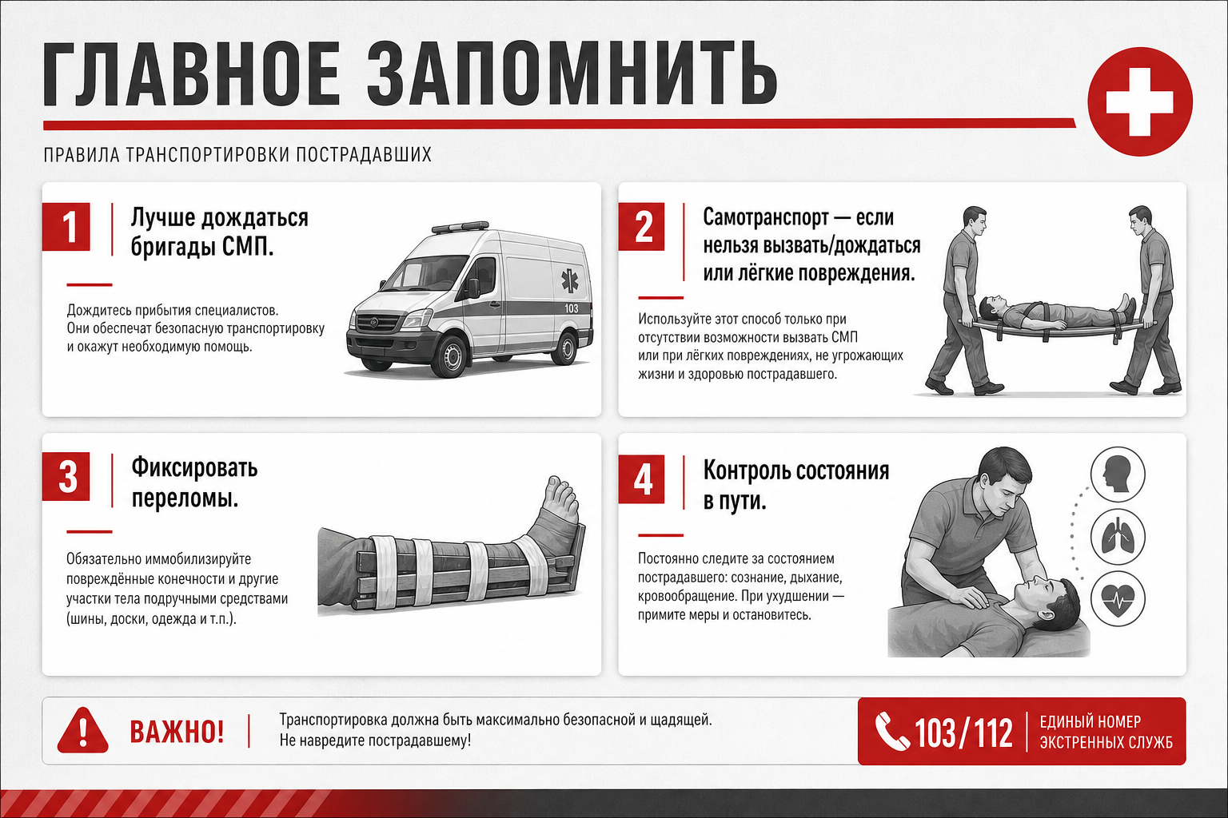
ПАМЯТКА
Оказание первой помощи при травмах, ранениях и поражениях, прочих состояниях
13

Slide 14
БЛАГОДАРИМ ЗА ВНИМАНИЕ

